Slide 1
iOS App如何运行
基础框架
UI渲染
用户交互

Slide 2
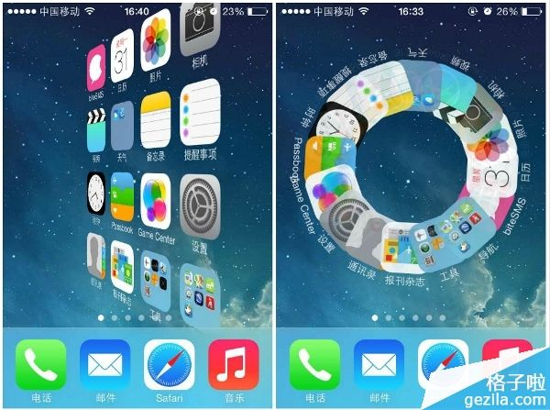
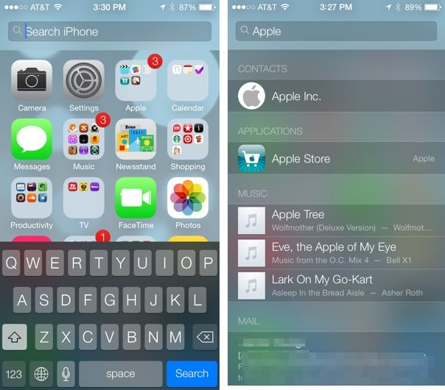
SpringBoard
Dock
Spotlight
iOS的主屏幕程序是SpringBoard，越狱后可随意控制美化
Mac上的Launchpad也是基于SpringBoard，同样有Dock栏
iOS上的Spotlight，在Mac上有相同功能

Slide 3
iOS概述
iOS（原名为iPhone OS）是苹果公司为其移动设备所开发的专有移动操作系统，为其公司的许多移动设备提供操作界面，支持设备包括iPhone、iPad和iPod touch。iPhone OS自iOS 4起便改名为iOS
iOS最初随iPhone亮相于2007年推出，并扩展至支持其他苹果公司的设备，如iPod touch（2007年9月）及iPad（2010年1月）。截至2017年1月，苹果公司的App Store已提供超过220万个iOS应用程序，当中有100万个是适用于iPad的原生应用程序。这些移动应用程序的下载总量已超过1,300亿次。
iOS的用户界面是使用多点触控来直接操作。界面操控元素包括滑动条、开关及按纽。跟操作界面的控制包括滑动、点击、扭捏及反向扭捏。这些所有都在iOS操作系统及其多点触控界面中有具体的定义。内置的速度传感器能够被某些应用程序使用，当设备摇动时以的作出回应（一个常见的结果是还原指令），或以三维方式旋转（常见于切换纵向及横向之间的屏幕模式）。苹果公司把辅助功能集成到iOS中，让视力或听力障碍的用户能够在无障碍环境下正确使用其产品而获得极大的赞赏。
iOS系统基于mach OS，使用的语言是Objective-C
OC受Smalltalk影响，是一门使用消息机制的面向对象语言
OC起源乔布斯的NextStep公司，所以语言的基本类型都使用了NS的前缀，如：NSString，NSDate，NSDictionary…

Slide 4
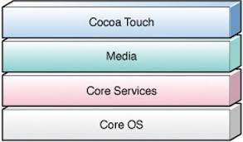
iOS的架构
Map Kit Framework、Message UI Framework、UIKit Framework
Core Graphics、Core Animation、OpenGL ES、Core Text、Image I/O、Core Audio Frameworks、AV Foundation、Core Media
Address Book Framework、CFNetwork Framework、Core Foundation Framework、SQLite、XML Support等一些框架
包含External Accessory Framework、Security Framework、System等几个框架，基本都是基于C语言的接口

Slide 5
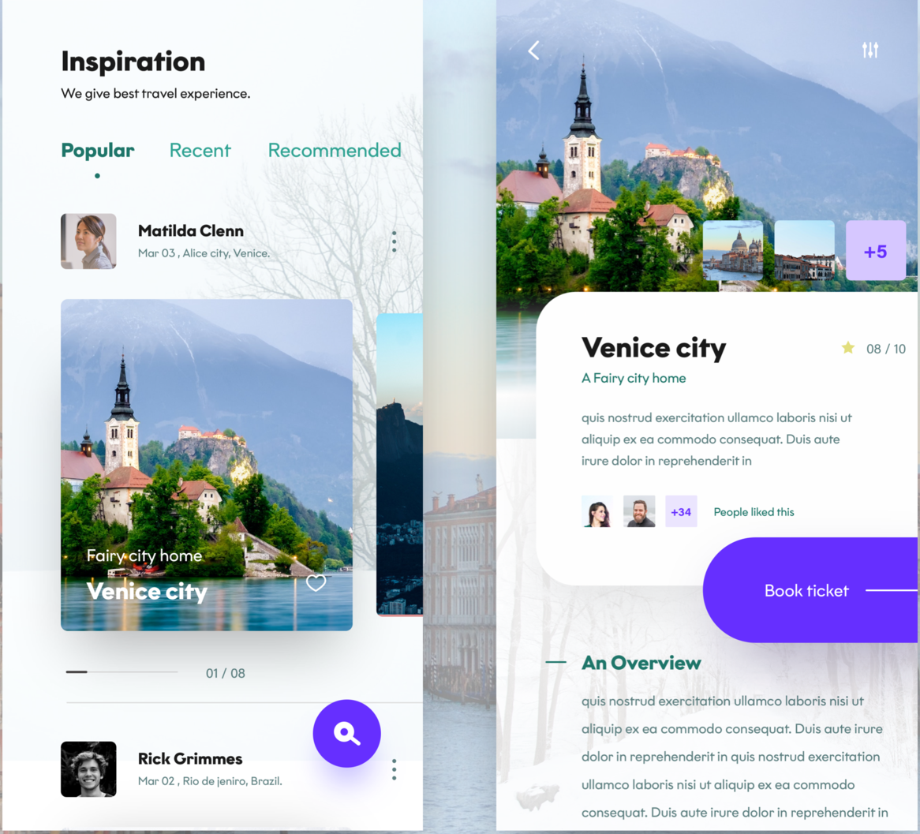
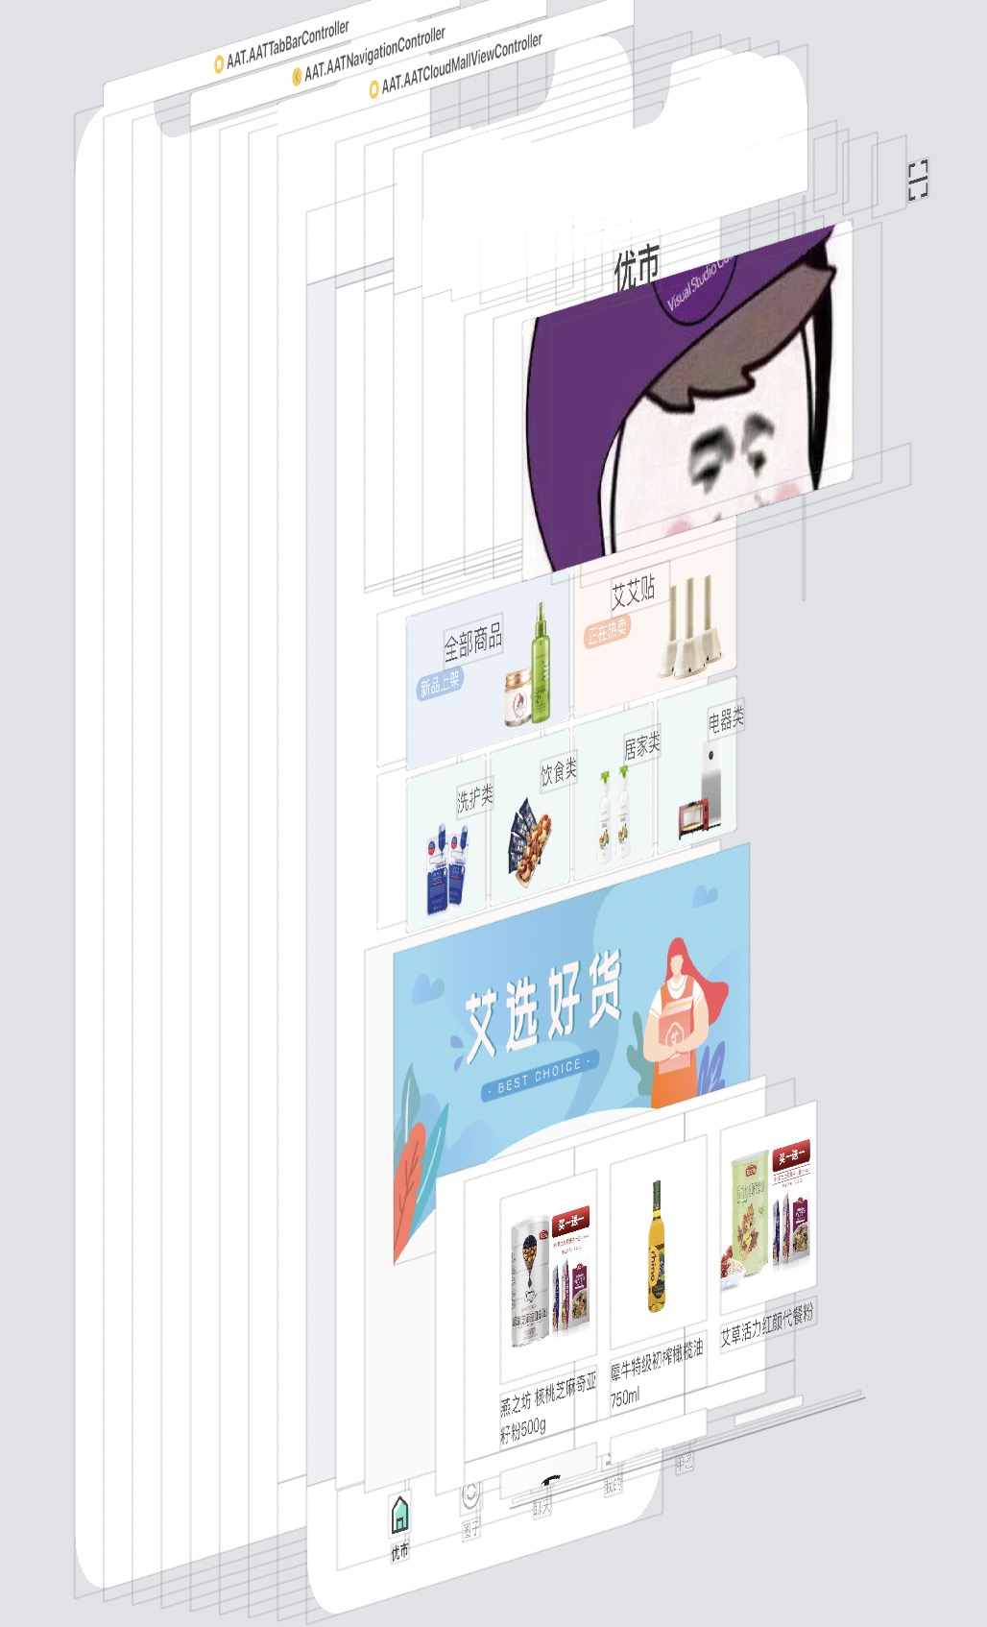
一个好看的app界面
iOS如何渲染出这些画面?

Slide 6
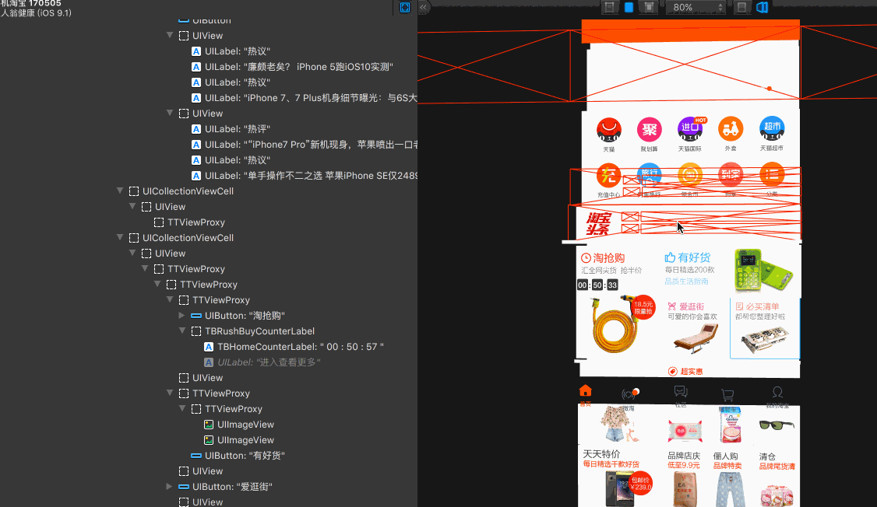
淘宝首页视图的树形结构
其中每个view又包含了类似树形结构的Layer

Slide 7
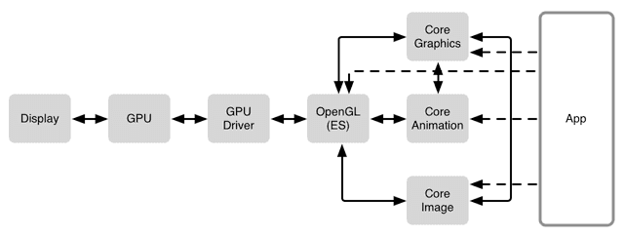
iOS8推出Metal，iOS11开始使用Metal 2
Hybrid App原生嵌套H5，使用UIKit中的UIWebview / WKWebview
ReactNative 使用JavaScript桥接原生代码，调用UIKit
Flutter使用Skia图形引擎，调用OpenGL绘制

Slide 8
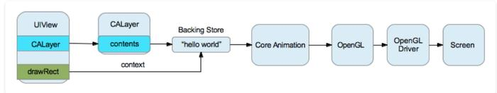
1> 布局 - 为视图/图层准备层级关系，以及设置图层属性(位置，背景色，边框等等)的阶段。 2> 显示 - 图层的寄宿图片被绘制的阶段。绘制涉及到-drawRect:和-drawLayer:inContext:方法的调用。 3> 准备 - Image decoding, Image conversion(如果图片类型不是GPU所支持的，需要对图片进行转换)。 4> 提交 - Core Animation打包所有的图层和动画，然后通过IPC(进程内通信)发送到渲染服务(render server，一个单独管理动画和图层组合的一个系统进程)。这个步骤是递归的，所以如果layer tree如果比较复杂此步骤代价比较高。
上面4个步骤发生在自己的应用程序内部，动画显示到屏幕之前还有2个步骤的工作： 5> 对所有图层属性计算中间值，设置OpenGL几何形状来执行渲染。 6> 在屏幕上渲染可见的三角形。

Slide 9
影响CPU使用率的操作
布局的计算 如果视图层级过于复杂，当视图呈现或者修改的时候，计算图层会消耗一部分时间。（UITableView的动态计算cell高度）
解压图片 图片绘制到屏幕上之前，必须把它扩展成完整的未解压的尺寸
图片转换 图片的颜色格式不是32bit，那么CPU会先进行颜色格式转换，然后GPU才会进行渲染
绘制 CALayer（普通bitmap）、CAGradientLayer（渐变色）、CAScrollLayer（滚动视图）、CATiledLayer（异步绘制）、CAShapeLayer（贝塞尔曲线，硬件加速）…
像素对齐 建议总是将layer对象的宽高设置成整数，尽管可以设置成浮点数，但是由于会根据layer的bounds来创建位图图片，Core Animation最终会将layer宽高转换成整数

Slide 10
影响GPU使用率的操作
图层混合 layer的混合涉及到颜色的计算，两个layer混合后每个混合后的像素颜色计算公式为：R = S + D * (1 - Sa)，(Source(top)，Destination(lower))。如果Source(top)是不透明的，那么R = S。
离屏渲染 一般情况下，OpenGL会将提交到渲染服务(Render Server)的动画直接渲染，但是对于一些复杂的图像动画不能直接进行叠加渲染显示，而是需要根据Command Buffer分通道进行渲染之后再组合
触发离屏渲染的操作
有mask或者是阴影(layer.masksToBounds, layer.shadow*)
shouldRasterize（光栅化）将图转化为一个个栅格组成的图象，每个元素对应帧缓冲区中的一像素。
masks（遮罩）
shadows（阴影）
edge antialiasing（抗锯齿）
group opacity（不透明）
复杂形状设置圆角等
渐变

Slide 11
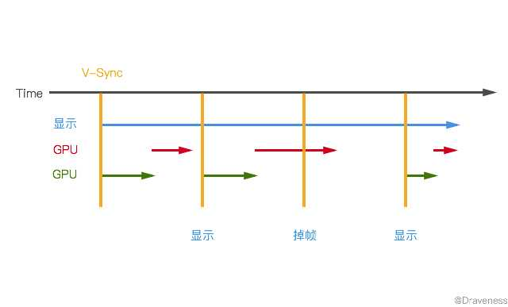
iPhone的刷新率为60Hz，为了达到60fps，CPU和GPU需要在1/60=16.67ms内完成各自的工作

Slide 12
UI如何持续渲染
App启动的时候会启动一个主线程的Runloop， Runloop 在启动后会注册对应的 CFRunLoopSource 通过 mach_port 接收传过来的VSync时钟信号通知，随后 Source 的回调会驱动整个 App 的动画与显示。
通过 CADisplayLink 等机制通知 App，App 主线程开始在 CPU 中计算显示内容，比如视图的创建、布局计算、图片解码、文本绘制等。
随后 CPU 会将计算好的内容提交到 GPU 去，由 GPU 进行变换、合成、渲染。随后 GPU 会把渲染结果提交到帧缓冲区去，等待下一次 VSync 信号到来时显示到屏幕上。
由于垂直同步的机制，如果在一个 VSync 时间内，CPU 或者 GPU 没有完成内容提交，则那一帧就会被丢弃，等待下一次机会再显示，而这时显示屏会保留之前的内容不变。这就是界面卡顿的原因。CPU 和 GPU 不论哪个阻碍了显示流程，都会造成掉帧现象。所以开发时，也需要分别对 CPU 和 GPU 压力进行评估和优化。

Slide 13
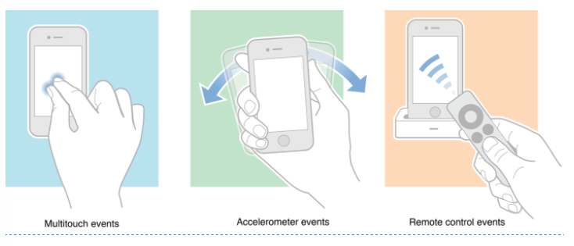
iOS中交互方式
iOS的事件有Touch Events、Motion Events、Remote Events，最常见的是触摸事件Touch Events

Slide 14
iOS交互事件分发
1.手指触碰屏幕，屏幕感受到触摸后，将事件交由IOKit来处理。
2.IOKIT将触摸事件封装成IOHIDEvent对象，并通过mach port传递给SpringBoard进程。
3.SpringBoard将触摸事件通过IPC传递给前台APP进程，后面的事便是APP内部对于触摸事件的响应了。

Slide 15
iOS中交互手势
触摸开始 - (void)touchesBegan:(NSSet<UITouch *> *)touches withEvent:(UIEvent *)event { }
触摸移动 - (void)touchesMoved:(NSSet<UITouch *> *)touches withEvent:(UIEvent *)event { }
触摸结束 - (void)touchesEnded:(NSSet<UITouch *> *)touches withEvent:(UIEvent *)event { }
触摸退出 - (void)touchesCancelled:(NSSet<UITouch *> *)touches withEvent:(UIEvent *)event { }
通过手势的变化（位置、时间戳、移动、弹起、按下、数量）
来判断具体的触摸事件
点按 UITapGestureRecognizer
捏合 UIPinchGestureRecognizer
拖动 UIPanGestureRecognizer
轻扫 UISwipeGestureRecognizer
旋转 UIRotationGestureRecognizer
长按 UILongPressGestureRecognizer

Slide 16
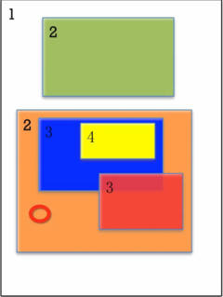
iOS事件传递
- (UIView *)hitTest:(CGPoint)point withEvent:(UIEvent *)even:
- (BOOL)pointInside:(CGPoint)point withEvent:(UIEvent *)event
点击红圈时
UIApplication-->UIWindow-->白色-->橙色
点击黄块时
UIApplication-->UIWindow-->白色-->橙色-->蓝色-->黄色

Slide 17
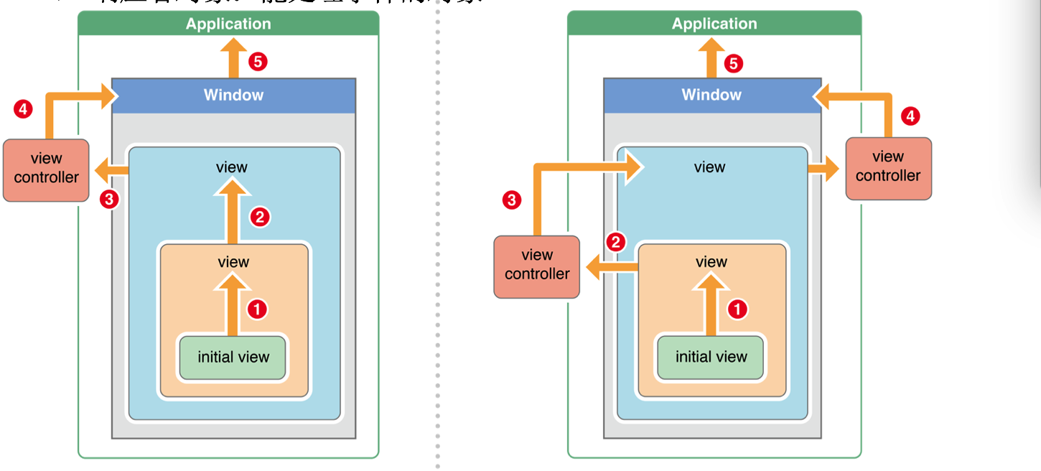
iOS事件响应
响应的过程和事件传递的过程相反

Slide 18
最后吹一波🍎
界面的渲染都需要在主线程完成
UIKit并不是一个线程安全的类，UI操作涉及到渲染访问各种View对象的属性，如果异步操作下会存在读写问题，而为其加锁则会耗费大量资源并拖慢运行速度。另一方面因为整个程序的起点UIApplication是在主线程进行初始化，所有的用户事件都是在主线程上进行传递（如点击、拖动），所以view只能在主线程上才能对事件进行响应。而在渲染方面由于图像的渲染需要以60帧的刷新率在屏幕上同时更新，在非主线程异步化的情况下无法确定这个处理过程能够实现同步更新。
a12有2个性能核心，4个效能核心
一个最高主频是2.50GHz，一个最高是2.38GHz，一级缓存128kb，单线程跑分4800
i7 9700k的一级缓存32kb
骁龙855具有一个超大核心，3个性能核心，4个效能核心
超大核心，2.84GHz，3个性能核心，2.41GHz，单线程跑分3600
沙盒机制，为每个App分配单独隔离的空间，安全高效
iOS的内存管理使用ARC，而不是GC，内存的使用严格
iOS优先响应屏幕事件，Touch--Media--Service--Core，Android为 Application（应用）--Framework（框架）--Library（图像处理）--Kernel（内核）
iOS系统对于图形的处理都是基于GPU硬件加速

Slide 19
The End
谢谢观看

